Slide 1
SZEŚCIOLATEK W SZKOLE
DOBRE
WSPARCIE
NA STARCIE
Notes:
SZEŚCIOLATEK W SZKOLE – DOBRE WSPARCIE NA STARCIE

Slide 2
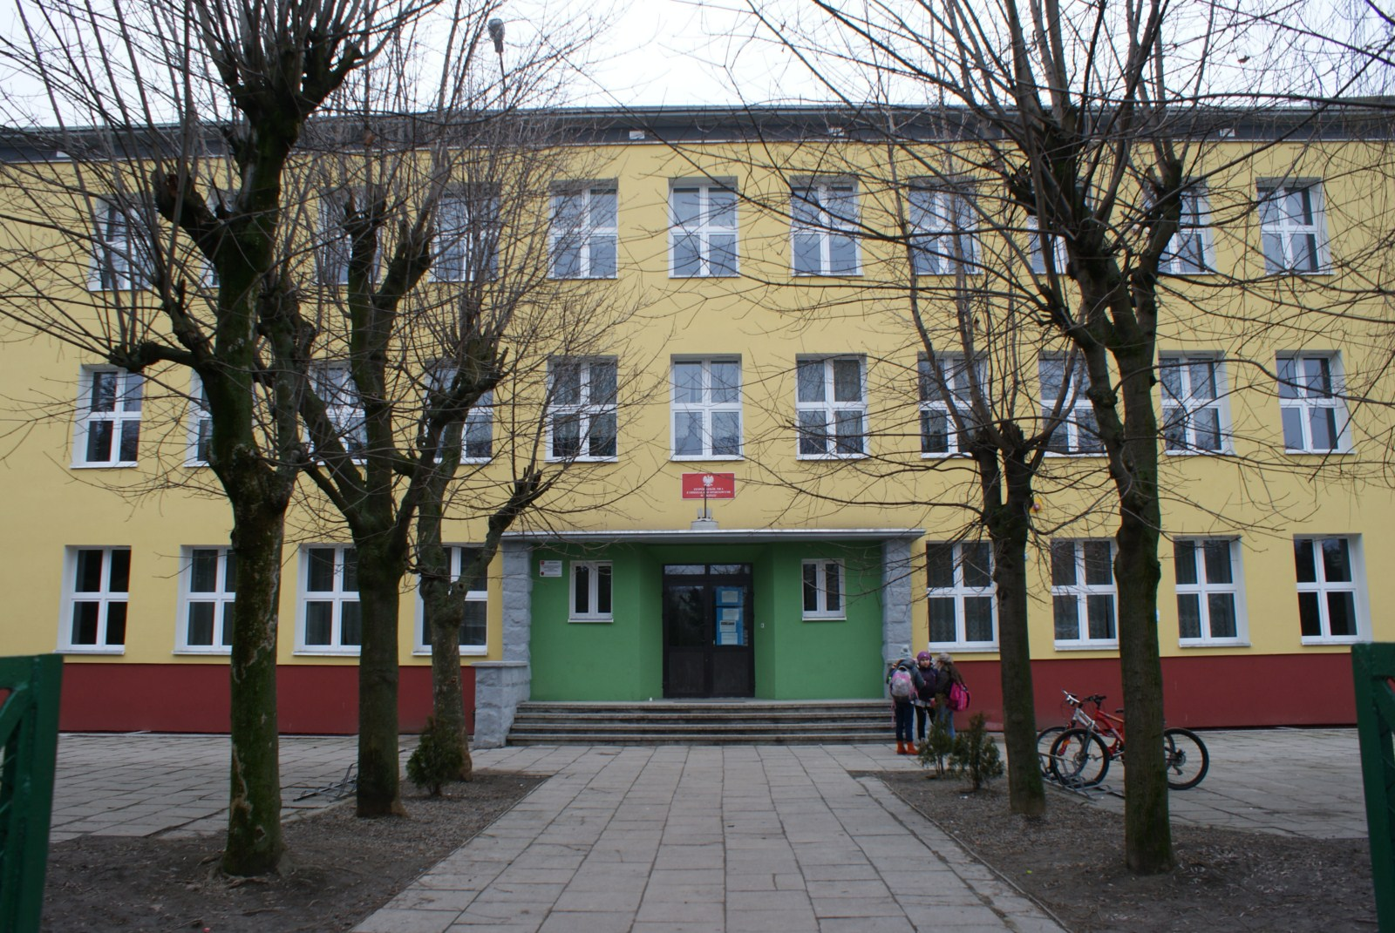
ZESPÓŁ SZKÓŁ NR 1
Z ODDZIAŁAMI SPORTOWYMI W BRZEGU:
SZKOŁA PODSTAWOWA – 19 ODDZIAŁÓW – 521 UCZNIÓW (W TYM 41 SZEŚCIOLATKÓW)
GIMNAZJUM – 11 ODDZIAŁÓW – 292 UCZNIÓW

Slide 3
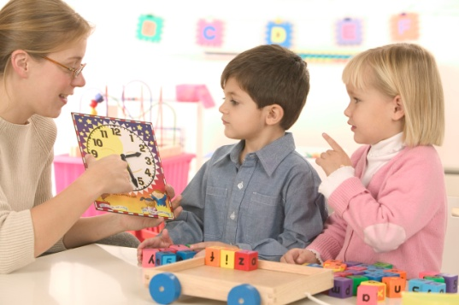
PROJEKT przyjęcia sześciolatków do Zespołu Szkół Nr 1 z Oddziałami Sportowymi w Brzegu
„Dzisiaj jeszcze przedszkolaki,
wkrótce już pierwszaki”

Slide 4

CEL NADRZĘDNY
Pozyskanie dzieci sześcioletnich do rozpoczęcia edukacji w Zespole Szkół Nr 1
  z Oddziałami Sportowymi w Brzegu
Program realizowany jest w następujących placówkach:
Publiczne Przedszkole nr 10 w Brzegu,
Publiczne Przedszkole Integracyjne nr 7 w Brzegu,
Publiczne Przedszkole nr 8 w Brzegu,
Publiczne Przedszkole nr 11 w Brzegu,
Publiczna Szkoła Podstawowa nr 6 w Zespole Szkół nr 1
z Oddziałami Sportowymi w Brzegu.

Slide 5
CEL SZCZEGÓŁOWY
Niwelowanie u dzieci sześcioletnich stresu związanego z podjęciem nauki w szkole, integracja dzieci szkolnych z dziećmi sześcioletnimi oraz zapoznanie rodziców
i dzieci z bazą dydaktyczną i edukacyjną szkoły.

Slide 6
ZAPLANOWANE MODUŁY DO REALIZACJI:
Zostańmy przyjaciółmi.
W zdrowym ciele zdrowy duch.
Będziemy artystami.
Na ekologicznej ścieżce.

Slide 7
EWALUACJA
Efekty realizacji projektu badamy za pomocą opracowanych
i załączonych arkuszy ewaluacyjnych w których zawarte są zadania.
Osiągnięcia dziecka oceniamy na podstawie:
prac plastycznych,
udziału w konkursach,
obserwacji,
kart pracy,
ankiet skierowanych do nauczycieli.

Slide 8
STATYSTYKA SZEŚCIOLATKÓW W SZKOLE
Rok 2010/11 | Rok 2011/12 | Rok 2012/13
2 uczniów | 23 uczniów | 16 uczniów
W roku szkolnym 2010/2011 do naszej szkoły uczęszczało 2 uczniów sześcioletnich, co stanowiło 3,4% wszystkich pierwszaków.
W roku szkolnym 2011/2012 liczba dzieci sześcioletnich wzrosła do 23 uczniów, co stanowi 21% wszystkich uczniów klas pierwszych.
W roku szkolnym 2012/2013 liczba sześciolatków wyniosła 16, co stanowi 19% wszystkich uczniów zapisanych do klasy pierwszej.
Notes:
W roku szkolnym 2010/2011 do naszej szkoły uczęszczało 2 uczniów sześcioletnich, co stanowiło 3,4% wszystkich pierwszaków.
W roku szkolnym 2011/2012 liczba dzieci sześcioletnich wzrosła do 23 uczniów, co stanowi 21% wszystkich uczniów klas pierwszych.
W roku szkolnym 2012/2013 liczba sześciolatków wyniosła 16, co stanowi 19% wszystkich uczniów zapisanych do klasy pierwszej.

Slide 9
2010/11 – siedmiolatków 57, sześciolatków – 2 - Razem – 59
2011/12 – siedmiolatków – 86, sześciolatków – 23 - Razem – 109
2012/13 – siedmiolatków 68, sześciolatków – 16 - Razem - 85
Notes:
2010/11 – siedmiolatków 57, sześciolatków – 2
Razem – 59
2011/12 – siedmiolatków – 86, sześciolatków – 23
Razem – 109
2012/13 – siedmiolatków 68, sześciolatków – 16
Razem - 85

Slide 10
CO SZKOŁA OFERUJE KAŻDEMU SZEŚCIOLATKOWI:
Najmłodsi uczniowie – sześciolatki mają w naszej szkole warunki
podobne do tych w przedszkolu.
Szkoła oferuje im:
naukę w oddziale klasy pierwszej złożonej wyłącznie z dzieci sześcioletnich,
salę edukacyjną połączoną bezpośrednio z salą zabaw, znajdującą się w odrębnym segmencie budynku szkolnego, w pobliżu biblioteki
i stołówki szkolnej,
plac zabaw stanowiący uzupełnienie bazy edukacyjno-opiekuńczej placówki
opiekę w świetlicy szkolnej w godzinach 7⁰⁰ – 16⁰⁰
terapię prowadzoną przez szkolnego logopedę i pedagoga,
doświadczoną i wykwalifikowaną kadrę pedagogiczną.

Slide 11
CO NAS WYRÓŻNIA?
dogodna lokalizacja i nowoczesne, zadbane dobrze wyposażone sale lekcyjne
wysokie wyniki uczniów na sprawdzianach kompetencji po klasie trzeciej i sprawdzianie po klasie VI
czołowe lokaty w konkursach i olimpiadach przedmiotowych oraz wysokie osiągnięcia sportowe uczniów
troska o bezpieczeństwo psychiczne i fizyczne ucznia
udział w różnorodnych projektach ogólnopolskich
i europejskich min. „Owoce w szkole”, „Cała Polska czyta dzieciom”, „Program przeciwdziałania wadom postawy”, „Zaczarowany świat”, „Alfik”, „Góra grosza”, „Szkoła dla ekorozwoju”.

Slide 12
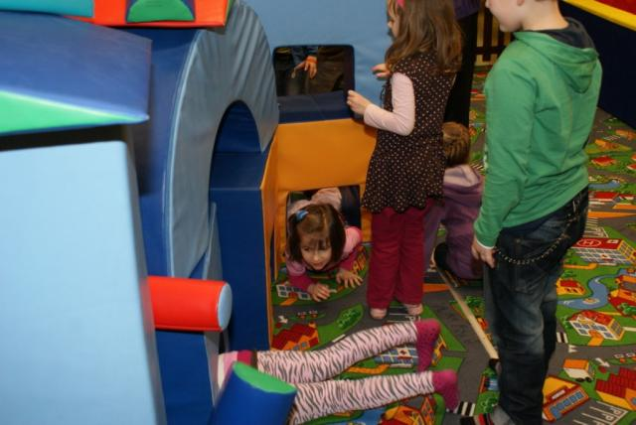
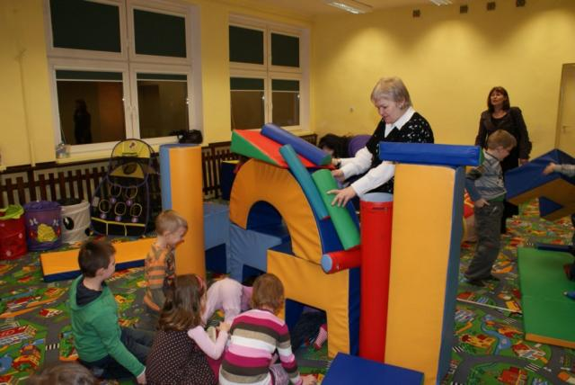
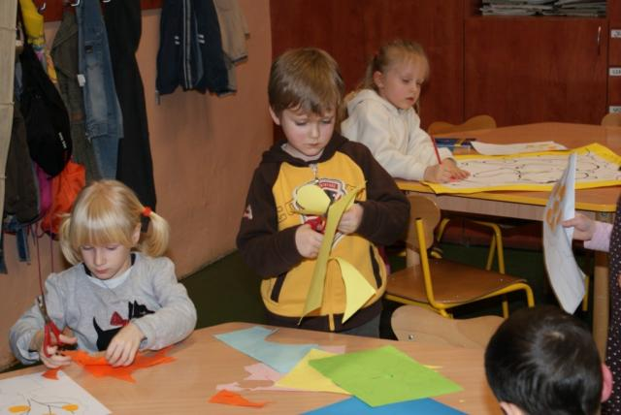
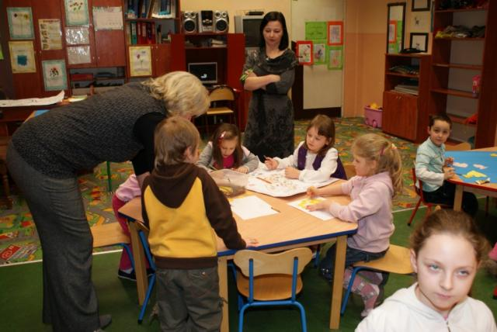
DNI OTWARTE DLA SZEŚCIOLATKÓW
Od trzech lat tradycją szkoły jest organizowanie Dni Otwartych dla przedszkolaków i ich rodziców. Dzieci zwiedzają szkołę, biorą udział
w różnorodnych zajęciach, rodzice uzyskują informację na temat oferty edukacyjnej szkoły.
Notes:
Od trzech lat tradycją stało się organizowanie Dni Otwartych dla przedszkolaków. Dzieci zwiedzają szkołę, biorą udział w różnych zajęciach, poznają życie szkoły od wewnątrz.

Slide 13
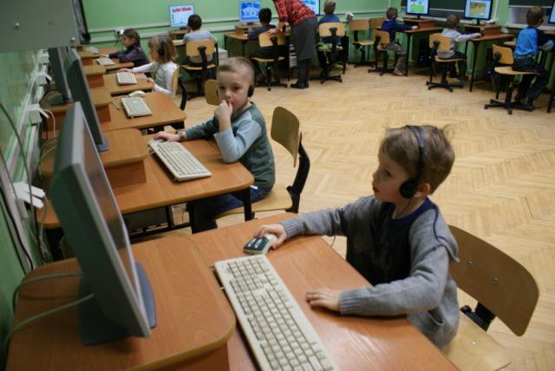
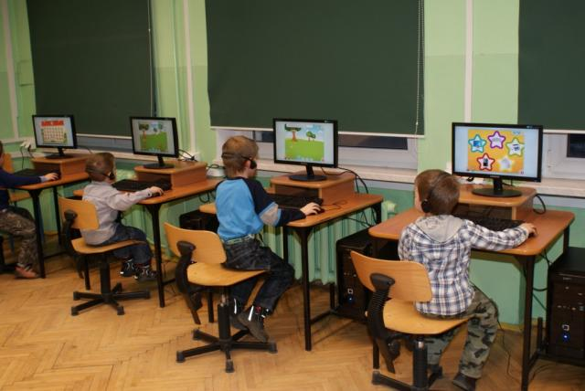
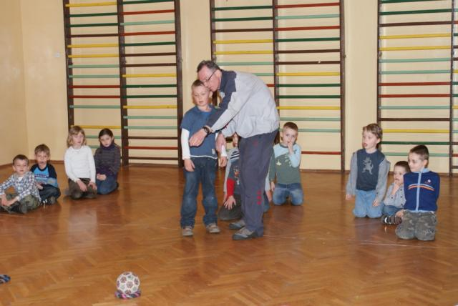
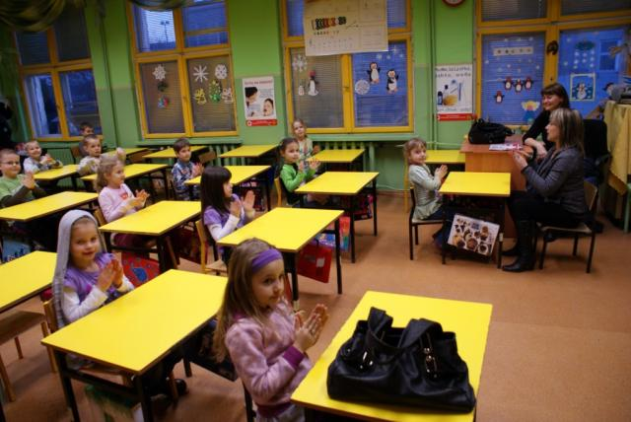

Slide 14
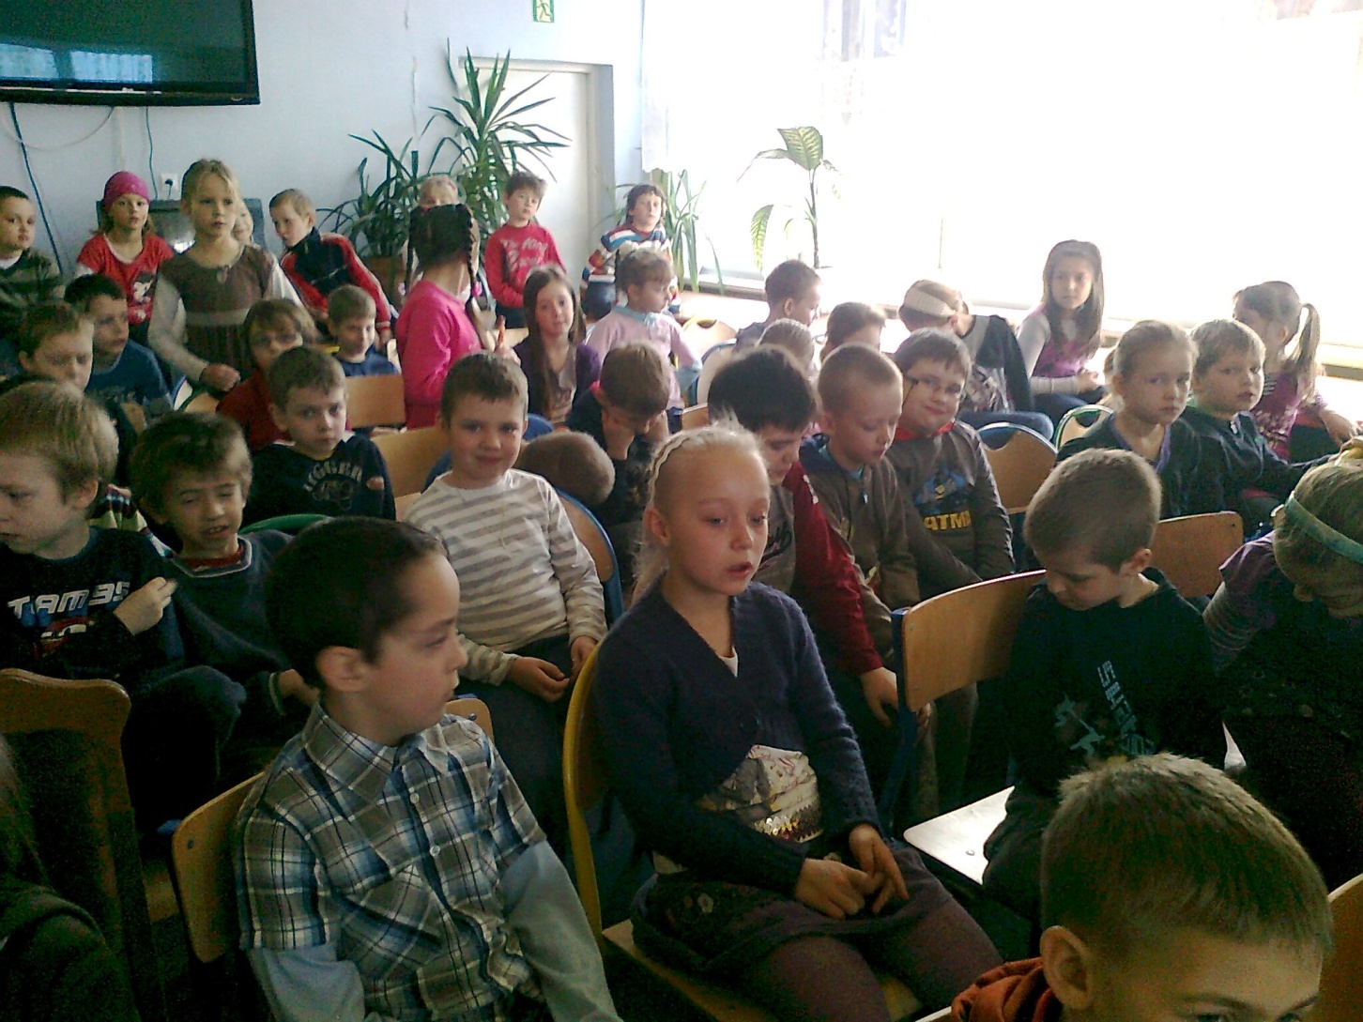
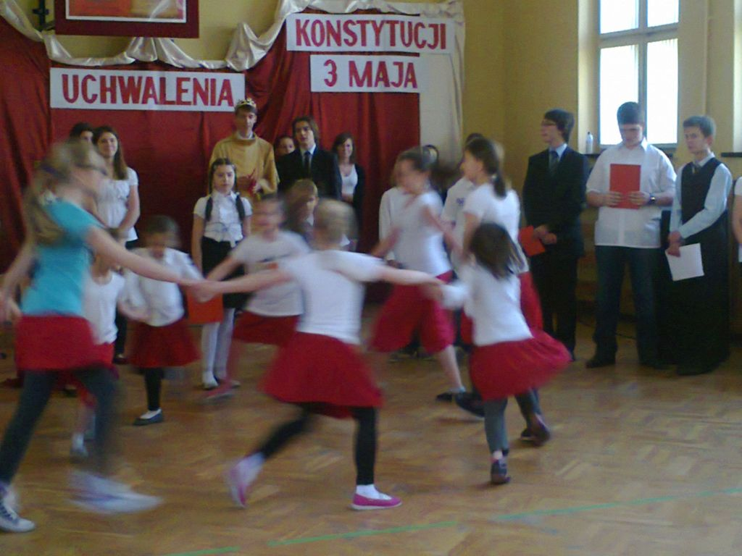
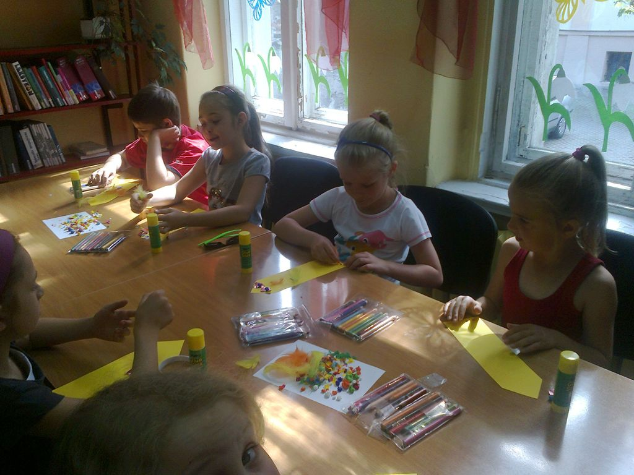
ZAJĘCIA OTWARTE DLA PRZEDSZKOLAKÓW
W trakcie roku szkolnego zapraszamy przedszkolaki na przedstawienia
w wykonaniu naszych uczniów
oraz na ciekawe zajęcia edukacyjne.
Notes:
W trakcie roku szkolnego zapraszamy przedszkolaki na przedstawienia w wykonaniu naszych uczniów.

Slide 15
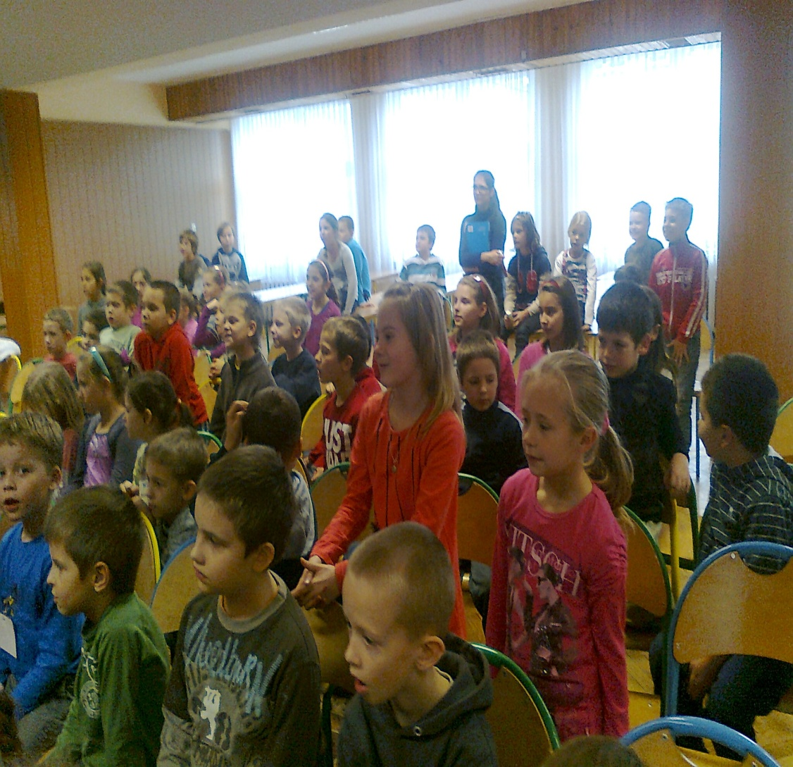
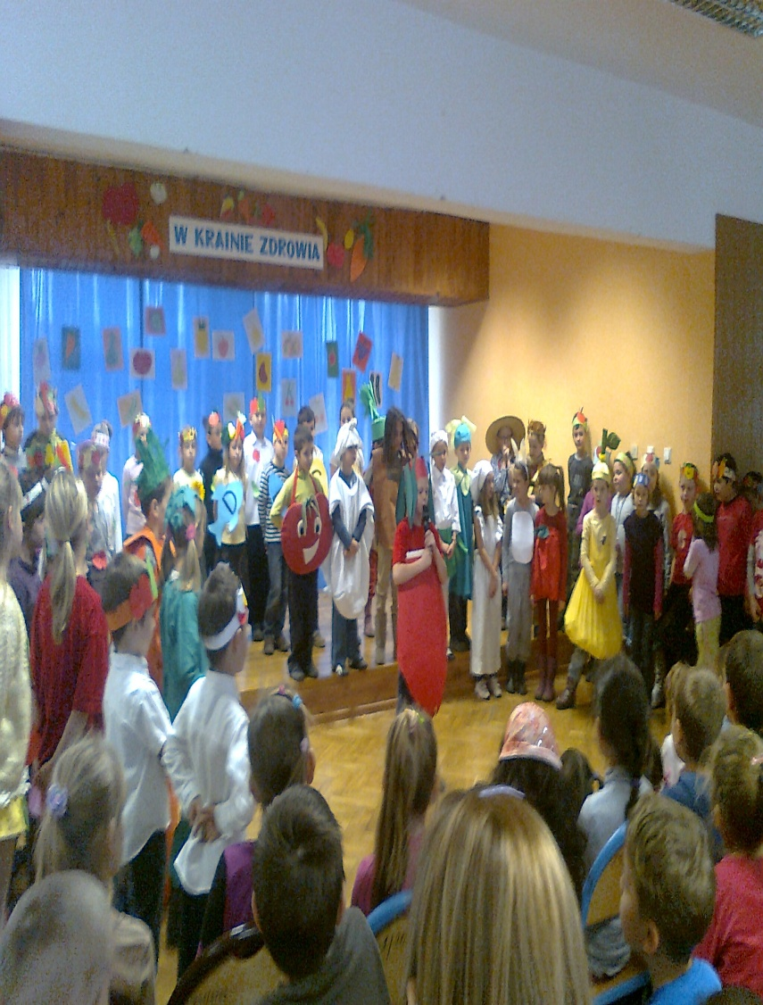
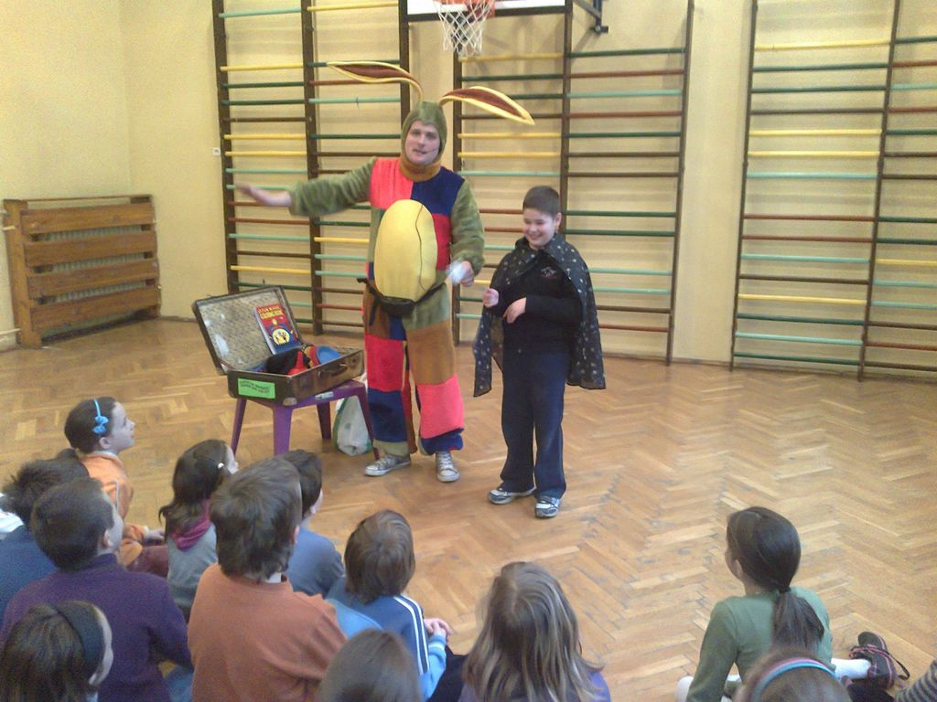
Chętnie biorą udział
w różnorodnych spektaklach profilaktycznych.
Notes:
Chętnie biorą udział w różnorodnych spektaklach profilaktycznych

Slide 16
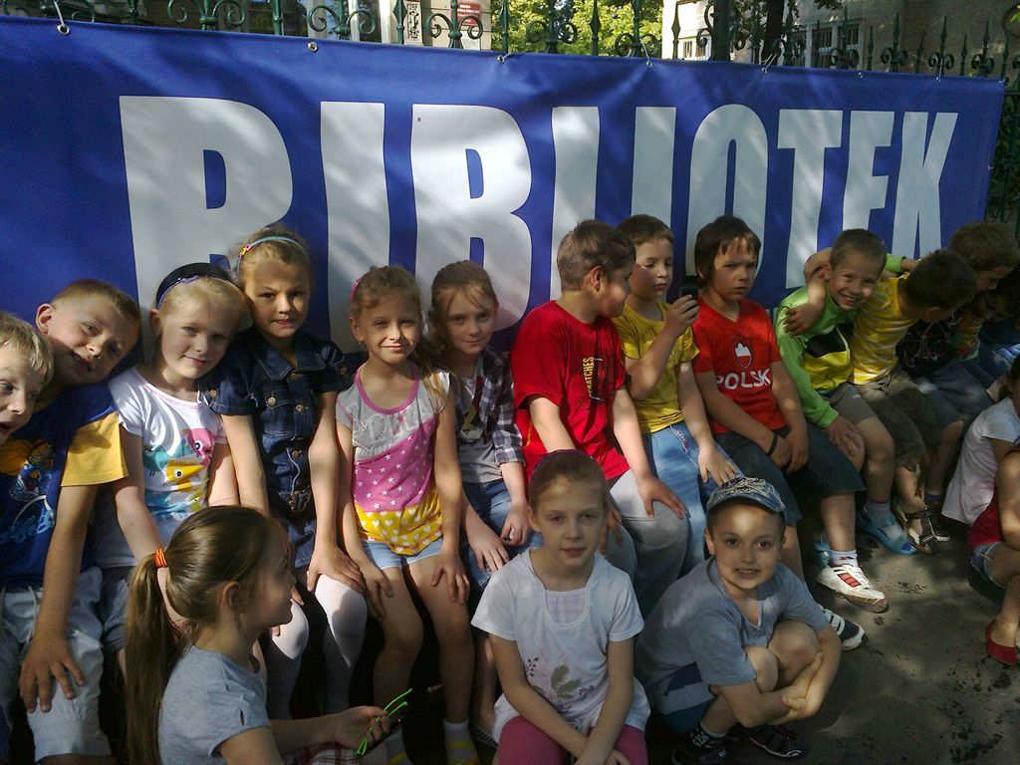
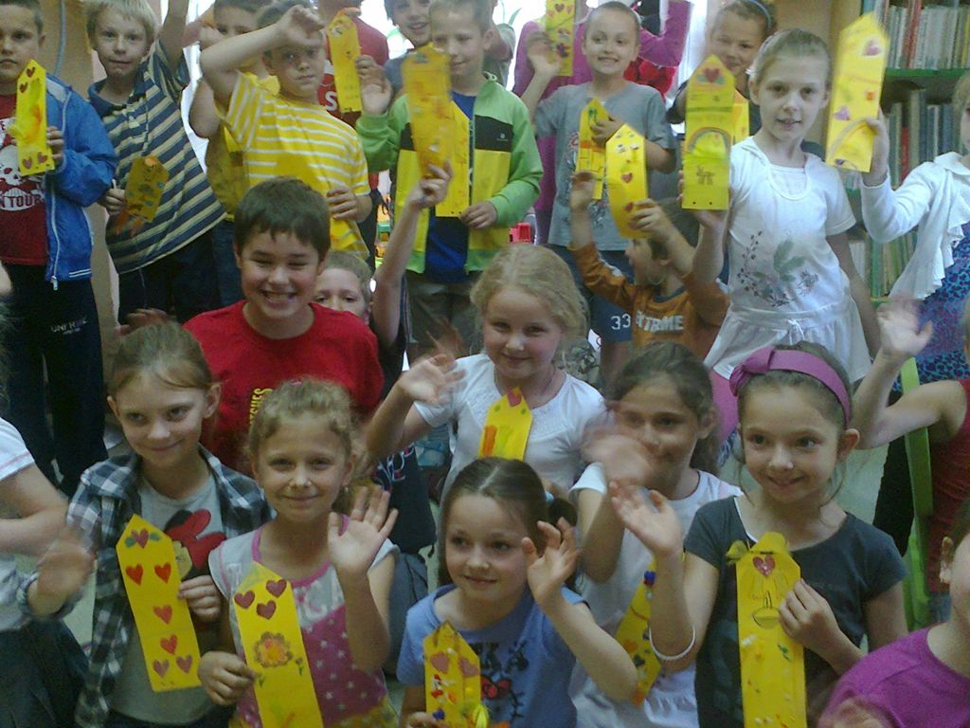
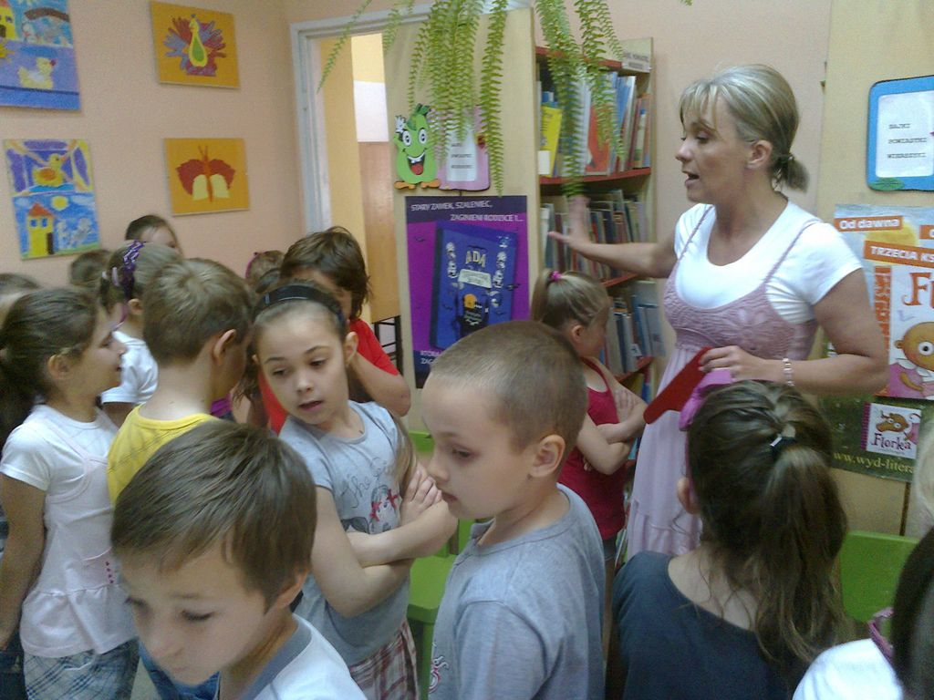
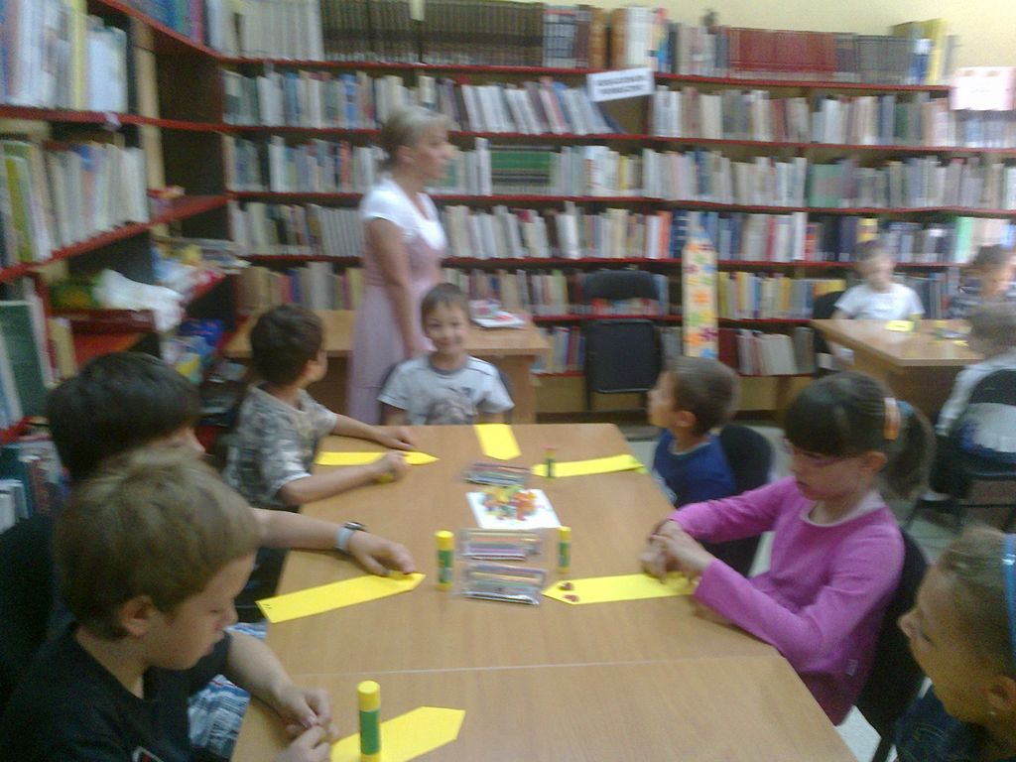
ZAJĘCIA W BIBLIOTECE MIEJSKIEJ

Slide 17
BAZA SZKOŁY
DLA SZEŚCIOLATKA

Slide 18
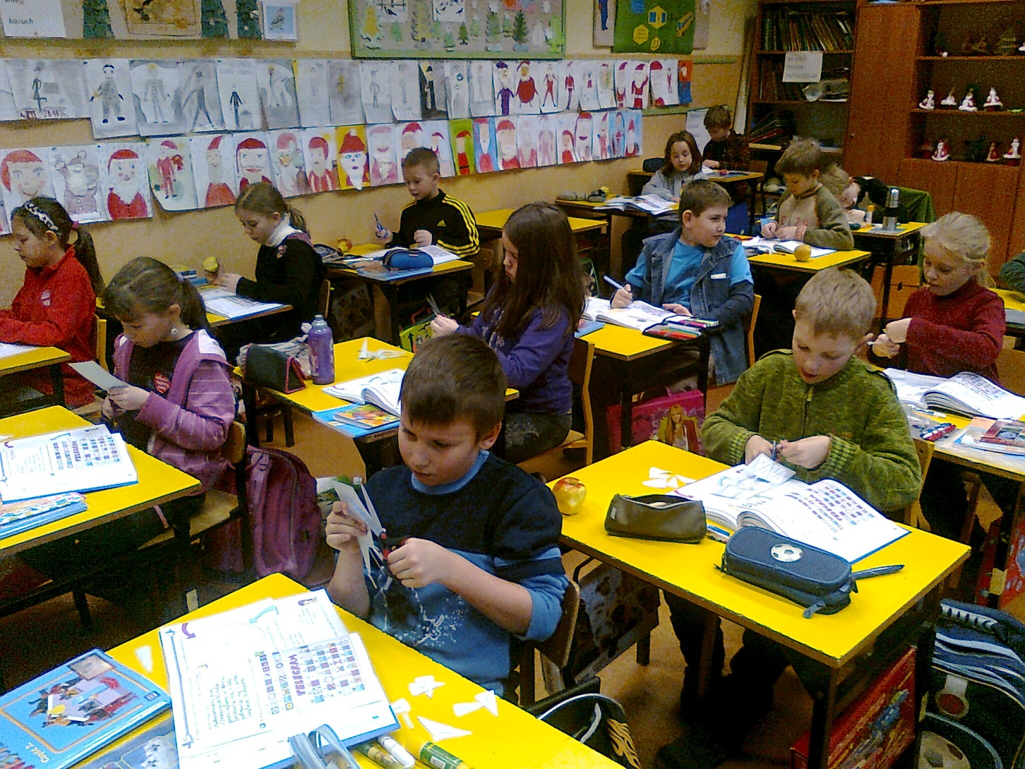
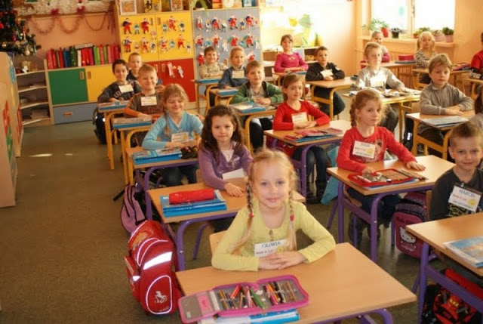
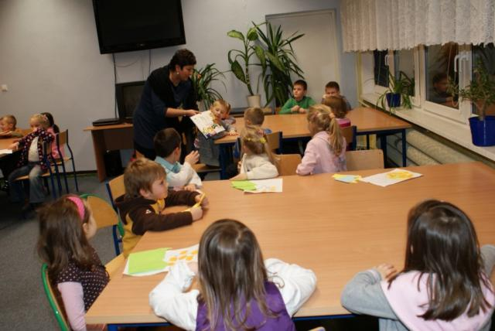
Mamy kolorowe, dobrze wyposażone klasy, bibliotekę, czytelnię i świetlicę.
Notes:
Mamy kolorowe, dobrze wyposażone klasy

Slide 19
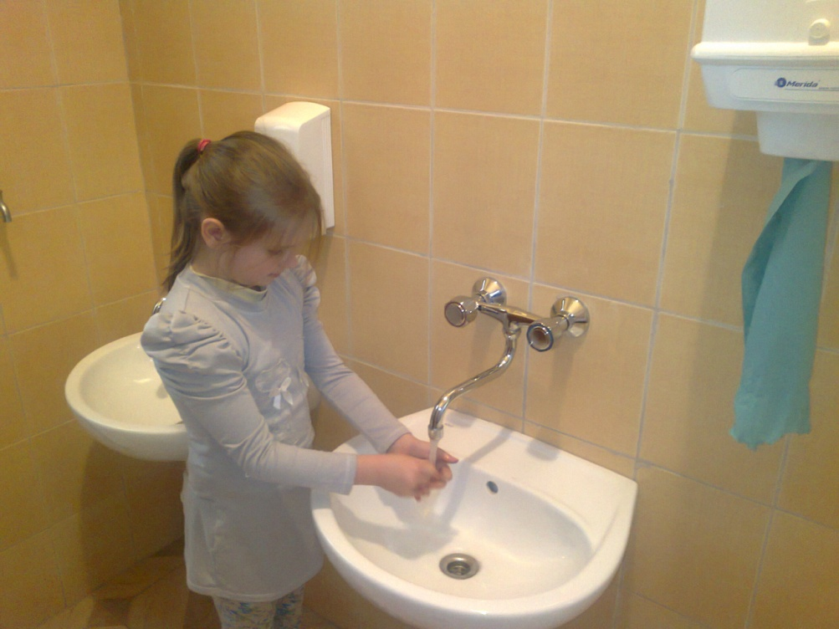
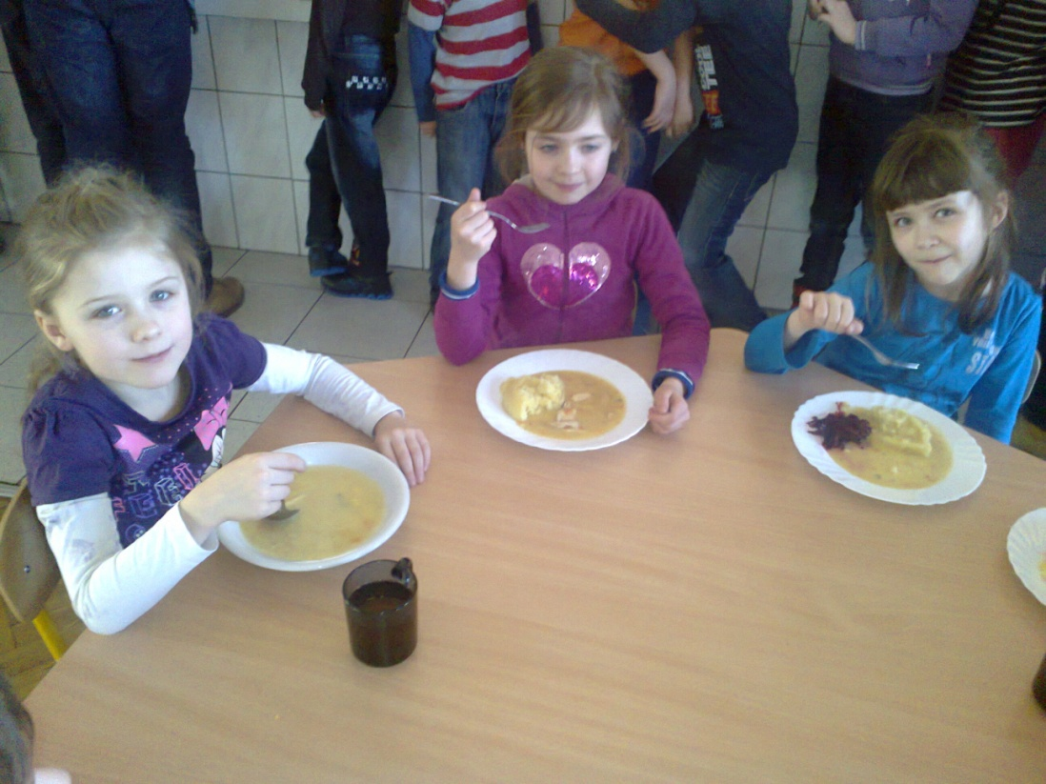
Zaplecze sanitarne dostosowane do wzrostu dzieci.
W stołówce małe stoliki na potrzeby sześciolatków.
Notes:
Zaplecze sanitarne dostosowane do wzrostu dzieci. W stołówce małe stoliki na potrzeby sześciolatków.

Slide 20
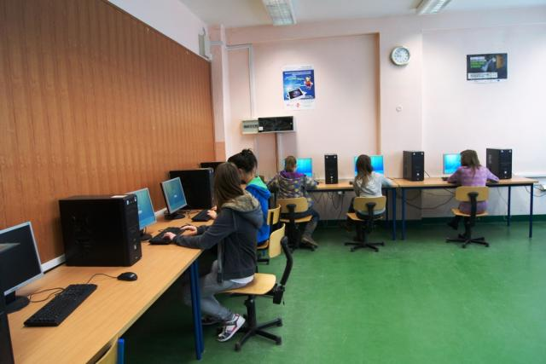
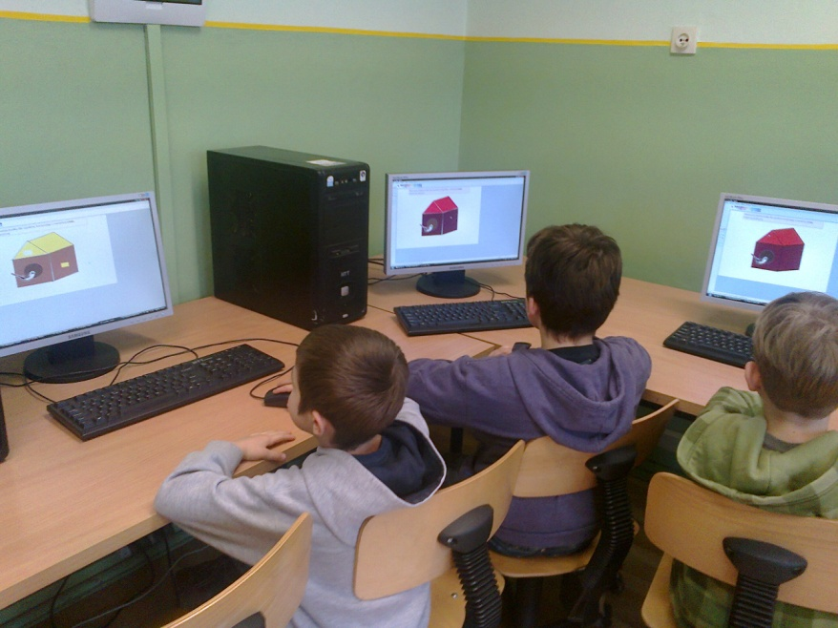
PRACOWNIA KOMPUTEROWA
Posiadamy dwie pracownie komputerowe z dostępem do Internetu.
Notes:
Posiadamy dwie pracownie komputerowe z dostępem do Internetu.

Slide 21
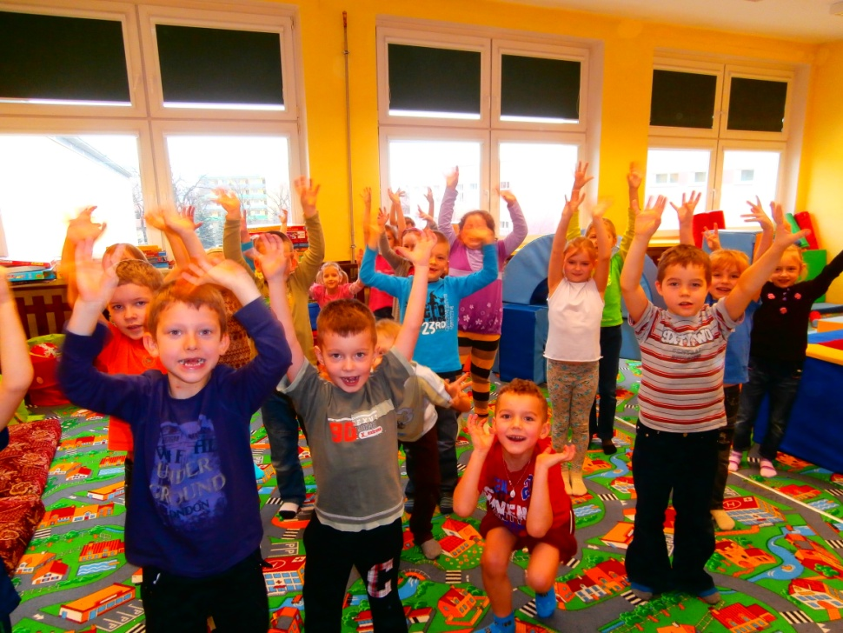
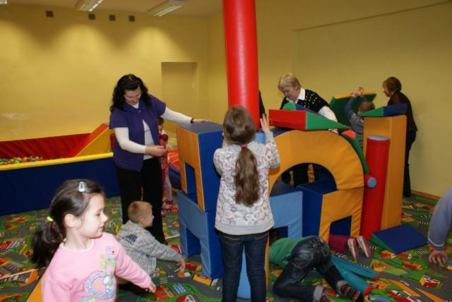
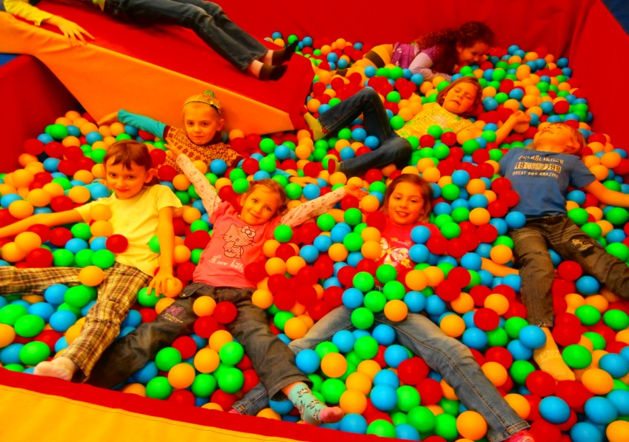
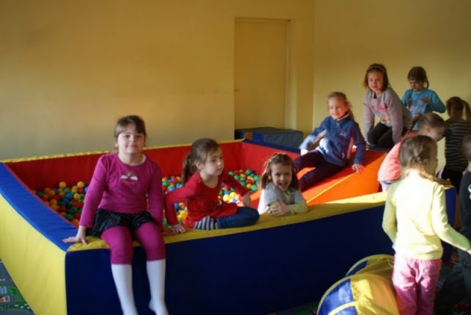
SALA ZABAW – ULUBIONE MIEJSCE UCZNIÓW

Slide 22
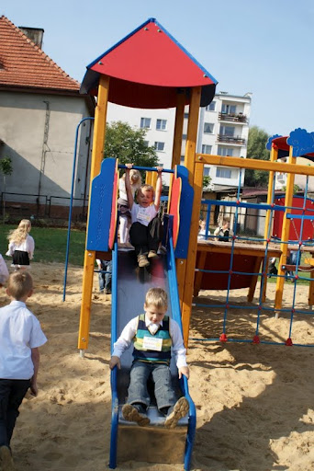
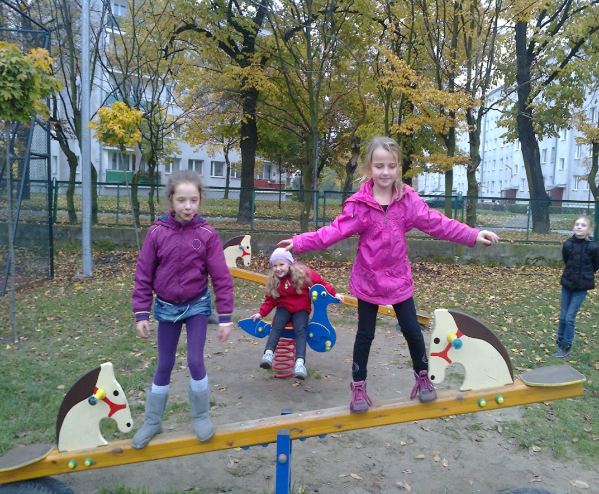
BEZPIECZNY PLAC ZABAW

Slide 23
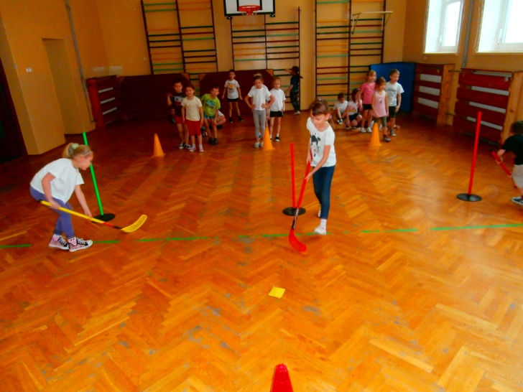
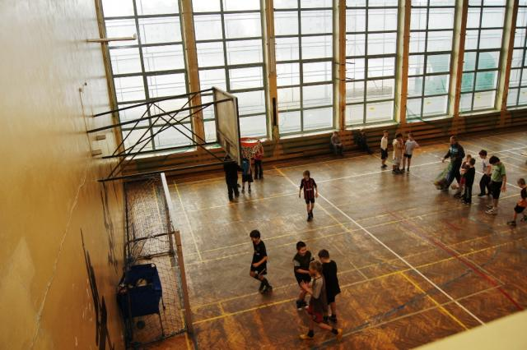
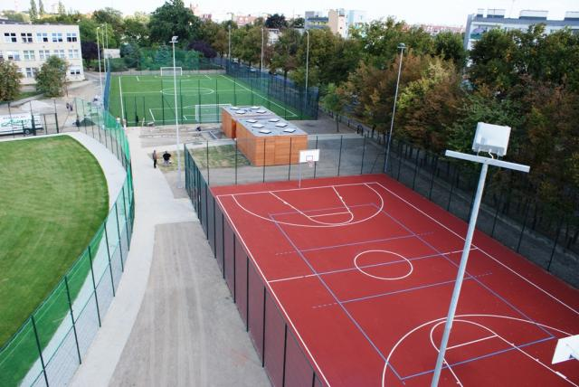
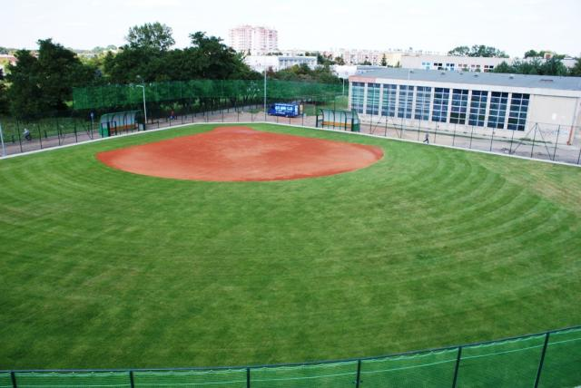
NOWOCZESNA SALA GIMNASTYCZNA Z KOMPLEKSEM BOISK
Baza sportowa:
- boisko do piłki nożnej – (sztuczna trawa, oświetlenie)
- boisko wielofunkcyjne –(oświetlenie)
- boisko do softballa – (oświetlenie)
- 2 sale gimnastyczne
- sala do gimnastyki korekcyjnej
- siłownia
Notes:
Baza sportowa:
- boisko do piłki nożnej – (sztuczna trawa, oświetlenie)
- boisko wielofunkcyjne –(oświetlenie)
- boisko do softballa – (oświetlenie)
- 2 sale gimnastyczne
- sala do gimnastyki korekcyjnej
- siłownia

Slide 24
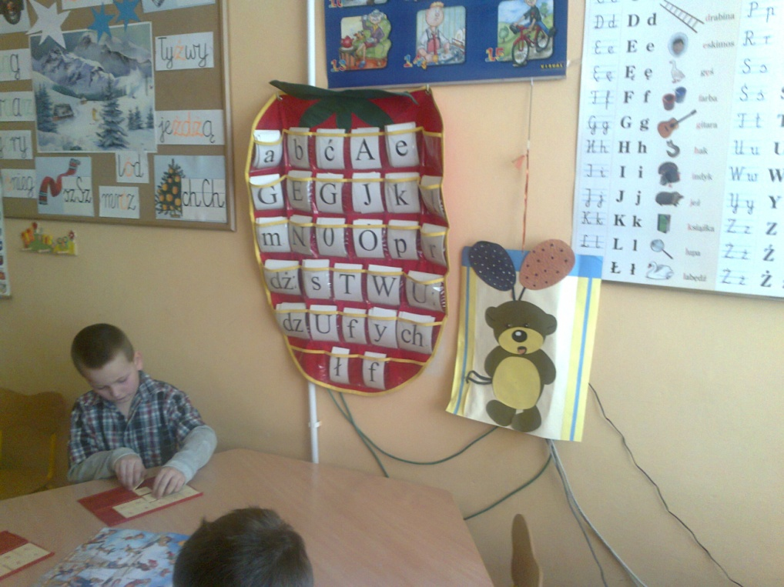
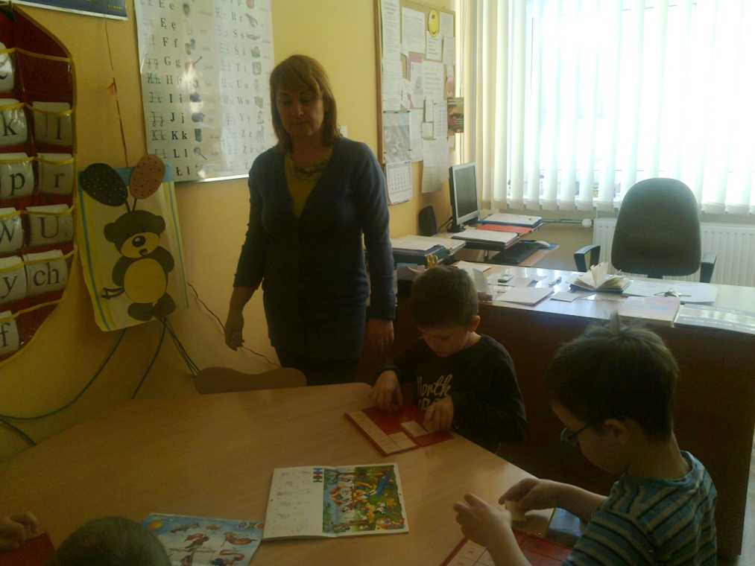
GABINET TERAPEUTYCZNO - LOGOPEDYCZNY
To tutaj pod czujnym okiem logopedy uczniowie ćwiczą prawidłową wymowę głosek.
Notes:
To tutaj pod czujnym okiem logopedy uczniowie ćwiczą prawidłową wymowę głosek.

Slide 25
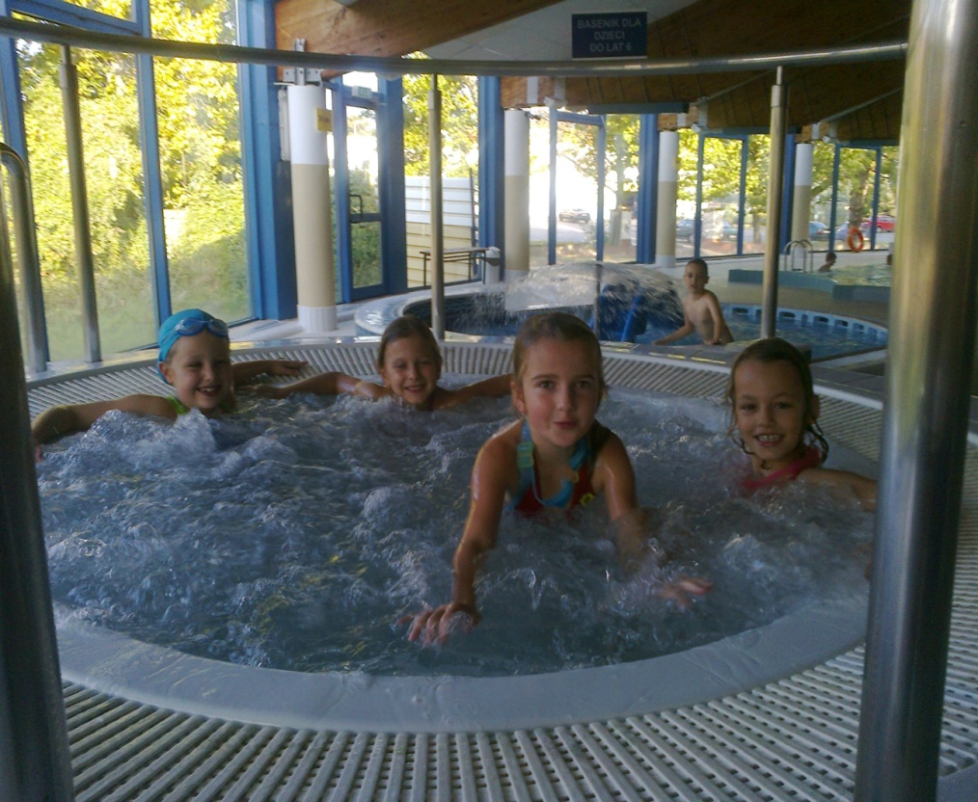
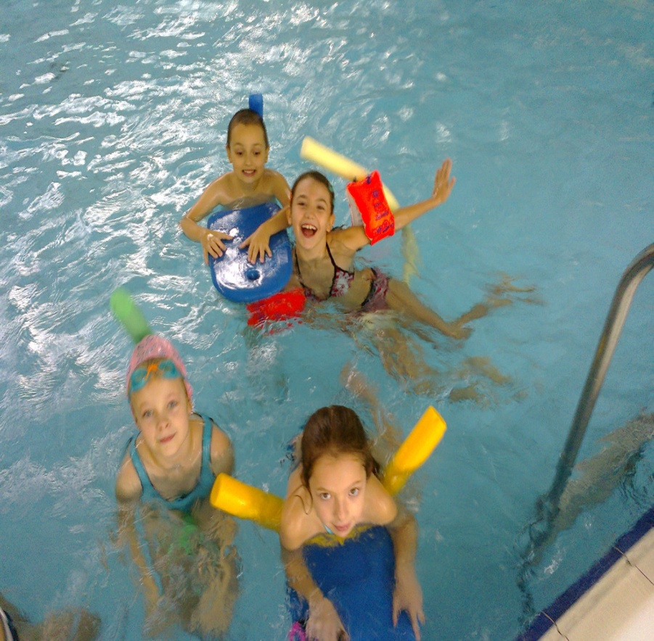
NAUKA PŁYWANIA NA KRYTYM BASENIE
Kryta pływalnia
- niecka duża – dł. około 20 m
- niecka mała – dł. około 10 m
- urządzenia do masażu wodnego
- jacuzzi
Notes:
Kryta pływalnia
- niecka duża – dł. około 20 m
- niecka mała – dł. około 10 m
- urządzenia do masażu wodnego
- jacuzzi

Slide 26
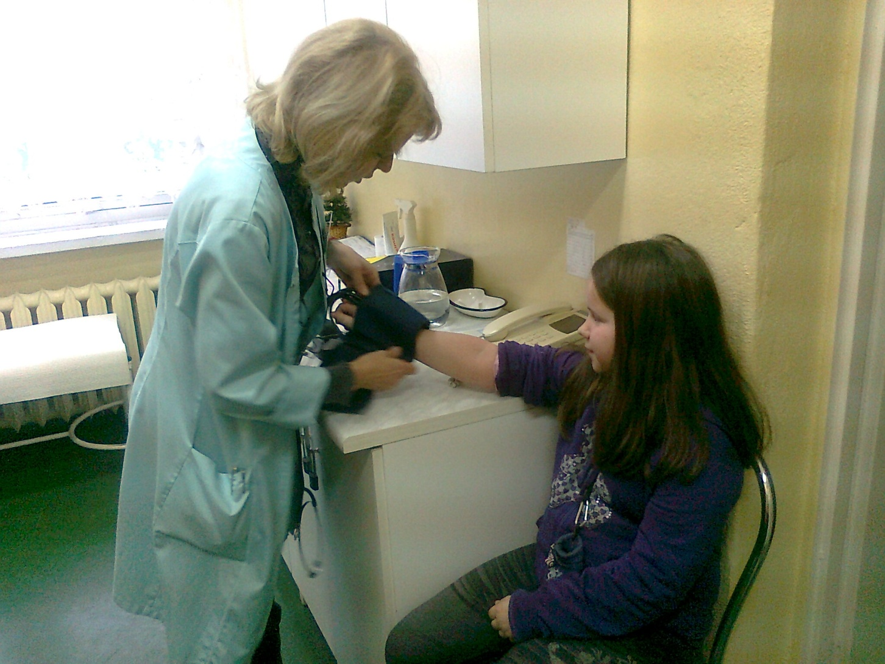
PROFESJONALNA OPIEKA MEDYCZNA
Nad bolącym paluszkiem lub główką czuwa zawsze pani pielęgniarka.
Notes:
Nad paluszkiem bolącym lub główką czuwa zawsze pani pielęgniarka.

Slide 27
METODY PRACY
nauka przez zabawę (wykorzystanie prostych rymowanek, wierszy)
zabawy ruchowe ( rytmiczne pląsy, piosenki
z elementami układów ruchowych)
różnorodne zajęcia plastyczne i muzyczne
czytanie bajek, opowiadań
doświadczenia i eksperymenty przyrodnicze
metoda dramy

Slide 28
dodatkowa godzina tygodniowo na edukację artystyczną i ruchową, co pomogło dzieciom
w kształtowaniu postaw aktywności, kreatywności, wiary we własne siły, zaradności, usprawniło zaburzone funkcje manualne i ruchowe
systematyczne korzystanie z sali zabaw (położonej w bezpośrednim sąsiedztwie sali edukacyjnej), co pozwoliło uczniom odprężyć się podczas wspólnej zabawy, odpocząć od zajęć lekcyjnych, odreagować, lepiej się poznać, zaaklimatyzować się w nowym środowisku
współpraca starszych uczniów z sześciolatkami - zachęcanie sześciolatków do aktywnego udziału
w życiu szkoły poprzez zaproszenie ich do uczestnictwa w przygotowaniach uroczystości szkolnych.

Slide 29
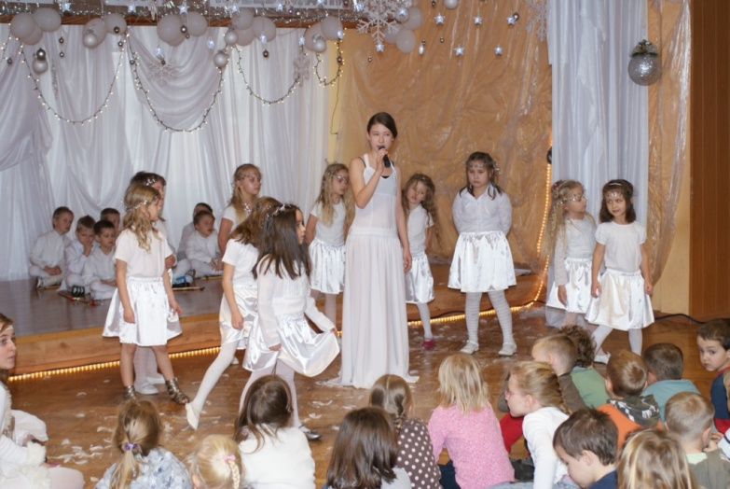
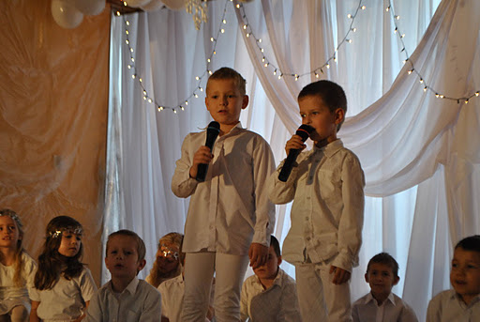
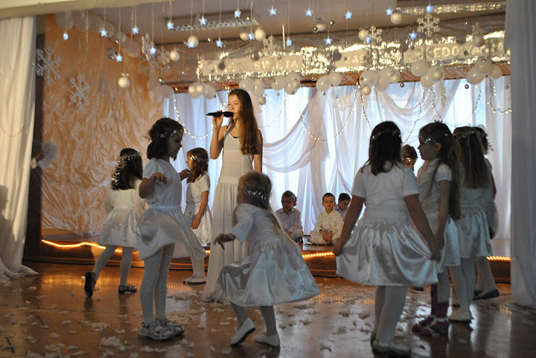
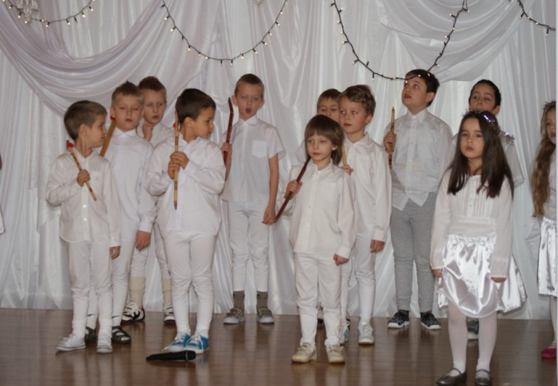
Jasełka w wykonaniu najmłodszych uczniów naszej szkoły.
Notes:
Jasełka w wykonaniu najmłodszych uczniów naszej szkoły.

Slide 30
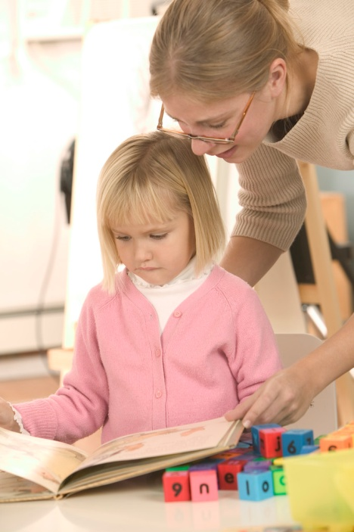
REFLEKSJE NAUCZYCIELI – WYCHOWAWCÓW UCZNIÓW SZEŚCIOLETNICH

Slide 31
„Wraz z moimi 24 uczniami jesteśmy już w klasie drugiej i nadal mamy ochotę na naukę i wspólną zabawę oraz poznawanie otaczającego nas świata. Uważam, że dzieci, które w roku szkolnym 2011/2012 rozpoczęły naukę w naszej szkole w wieku sześciu lat miały możliwość wszechstronnego rozwoju. Dzięki codziennej nauce oraz możliwości skorzystania z szerokiej oferty bezpłatnych zajęć dodatkowych sześciolatki szybko usamodzielniły się, łatwiej nawiązywały kontakty, uczyły się poprzez zabawę i sytuacje zadaniowe, wykorzystywały swoją inwencję twórczą. Moim zdaniem szkoła jest właściwym miejscem dla dziecka sześcioletniego,
które jest ciekawe świata, zadaje pytania i szuka odpowiedzi na nie, dobrze czuje się w grupie rówieśników, posiada gotowość do nauki, w zrozumiały sposób mówi o swoich potrzebach, wykonuje czynności samoobsługowe, chętnie uczestniczy w grach i zabawach.”
Wychowawczyni klasy drugiej sześciolatków – pani Małgorzata Basa

Slide 32
„W roku szkolnym 2012/2013 zostałam wychowawczynią klasy pierwszej, do której uczęszczają dzieci sześcioletnie. Najmłodsi uczniowie bardzo szybko zaaklimatyzowali się w społeczności szkolnej, a okres adaptacji przebiegł bez problemów. Sześciolatki są miłe, przyjaźnie nastawione do rówieśników, bezkonfliktowe. Nawiązały więzi koleżeńskie z uczniami innych klas. Doskonale radzą sobie w szkole. Są obowiązkowe, chętne do zabawy i nauki. Cechuje je ogromna ciekawość świata. Bardzo dobrze funkcjonują w klasie pierwszej, opanowują nowe wiadomości i umiejętności, czynią systematyczne postępy.
Na uwagę zasługuje duży skok w rozwoju społecznym
i emocjonalnym. Uczniowie z chęcią przychodzą do szkoły. Praca z tak zaangażowanymi i chętnymi do nauki dziećmi daje dużo radości i satysfakcji.”
Wychowawczyni klasy pierwszej sześciolatków
pani Anna Skarbek-Skulska

Slide 33

REFLEKSJE RODZICÓW
SZEŚCIOLATKÓW

Slide 34
„Podjęcie decyzji o posłaniu do szkoły dziecka sześcioletniego kojarzy się z wieloma niewiadomymi.
My, Rodzice sześciolatków, najlepiej zdajemy sobie z tego sprawę. Nasuwające się nam wątpliwości zostały jednak rozwiane już podczas zapoznania się z placówką szkolną
i jej atutami, zapewniającymi naszym pociechom łagodne, przeplatane zabawą, przejście do kolejnego etapu życia, którym jest nabywanie wiedzy. Zaangażowanie i troskliwa opieka wychowawczyni rozwija i umacnia wśród dzieci poczucie bezpieczeństwa na terenie szkoły oraz wyzwala w nich pozytywne cechy, zarówno odpowiedzialności grupowej, jak i samodzielności oraz kreatywności. Widok dzieci wspaniale odnajdujących się w zaistniałej sytuacji rozpoczęcia edukacji szkolnej potwierdza nam, Rodzicom, podjęcie właściwej decyzji.”

Slide 35
Wypowiedź swą pragnę zacząć od słów, że jesteśmy rodzicami córki Wiktorii, która rozpoczęła naukę
w szkole w wieku sześciu lat. Oboje z mężem uważamy, iż dzieci sześcioletnie wykazują dużą chęć zdobywania wiedzy, są z natury ciekawskie, zadają dużo pytań, chcą poznawać świat. Klasa pierwsza sześciolatków przygotowuje te dzieci do nauki wykorzystując elementy zabawy. Program jest dostosowany do ich poziomu rozwoju, a szkoła jest dobrze przygotowana na ich przyjęcie. Jesteśmy dumni z osiągnięć naszej córki Wiktorii, obecnie uczennicy klasy drugiej. Mamy również syna 5 latka, który za rok także rozpocznie naukę w klasie pierwszej.”
Bryll Elżbieta

Slide 36
WYNIK PRZEPROWADZONEJ ANKIETY
Wśród 27 rodziców dzieci rozpoczynających naukę w wieku 6-lat przeprowadzono ankietę, która składała się z kilkunastu pytań. Na jedno z pytań „Czy rodzice podjęliby jeszcze raz decyzję o zapisaniu dziecka do klasy pierwszej w wieku 6-lat”, większość rodziców, w liczbie 25 odpowiedziała „tak”, co stanowi 92% wszystkich ankietowanych. Tylko 2 rodziców odpowiedziało na to pytanie „nie” , co stanowi 8% ogółu ankietowanych
( argumentacja: niski poziom dojrzałości szkolnej ich dzieci).

Slide 37
WYNIK PRZEPROWADZONEJ ANKIETY

Slide 38
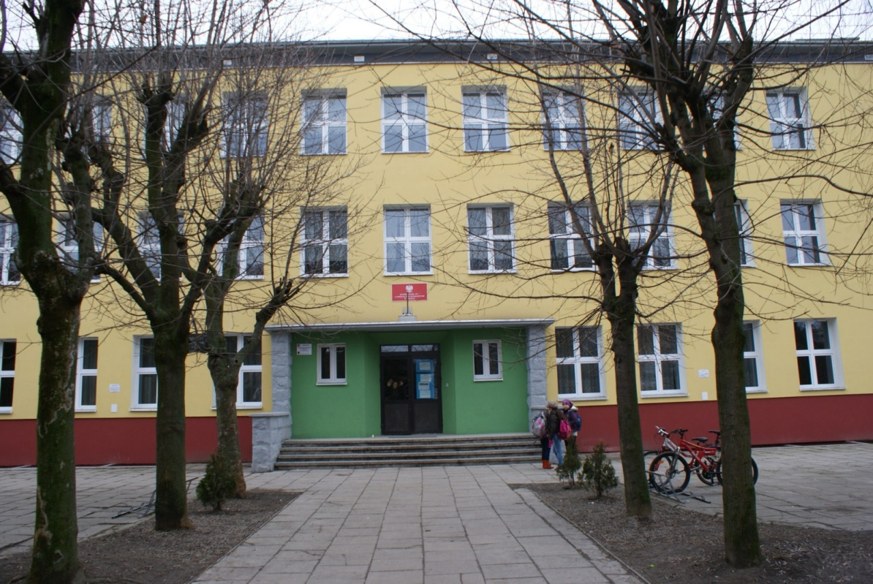
Zespół Szkół nr 1 z Oddziałami Sportowymi
w Brzegu
ul. Poprzeczna 16
49 – 300 Brzeg
tel. 077 404 58 40
zs1zos.pl
SERDECZNIE ZAPRASZAMY

